Slide 1

Đầu đội chiếc mũ đỏ
Chân đi đôi giầy vàng
Cất cao giọng gáy vang
Giục trời mau mau sáng

Slide 2
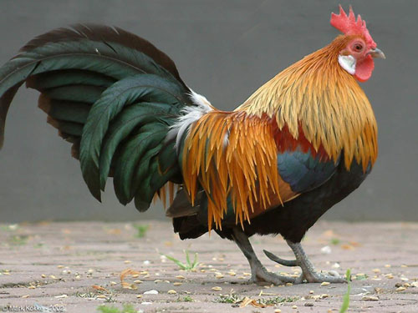
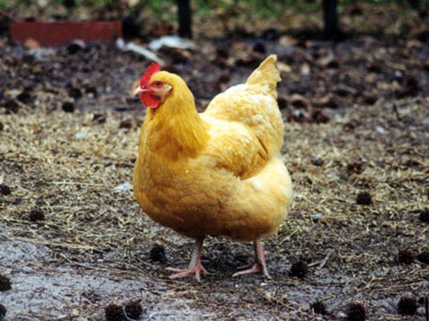

Slide 3
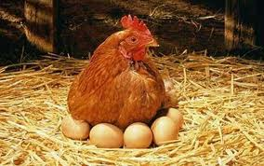
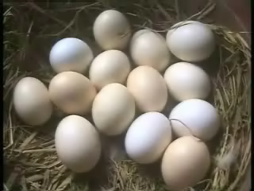
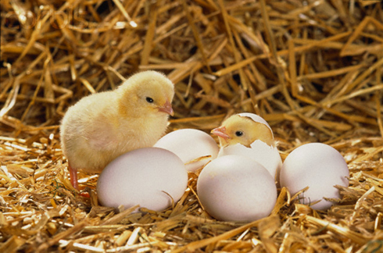

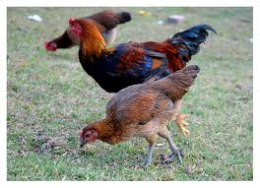
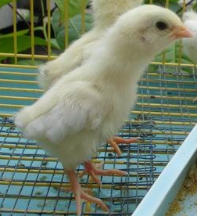
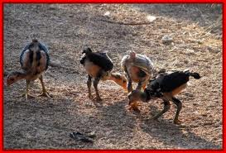

Gà ấp trứng
Gà đẻ trứng
Trứng nở
Gà trưởng thành
Gà con
Gà choai

Slide 4
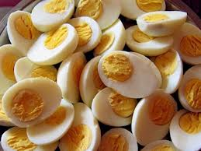
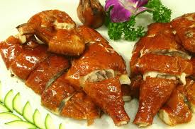
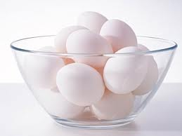
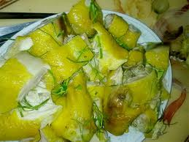
Ích lợi từ gà

Slide 5
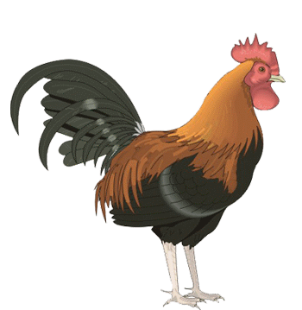
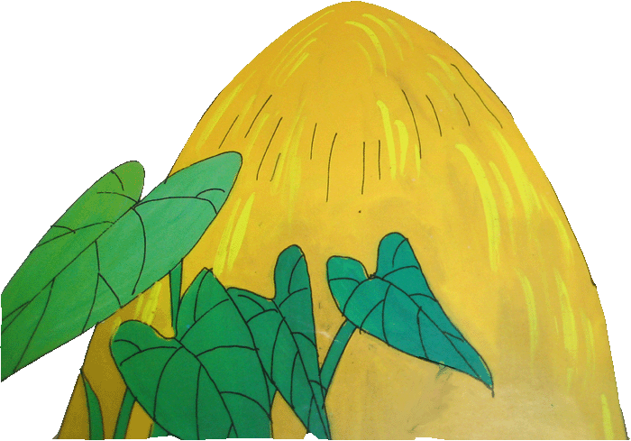
Gà cất tiếng gáy gọi mọi người thức dậy.

Slide 6
Gà mẹ đẻ những quả trứng tròn

Slide 7
Gà mẹ đang ấp trứng

Slide 8
Những quả trứng nở thành những chú gà con

Slide 9
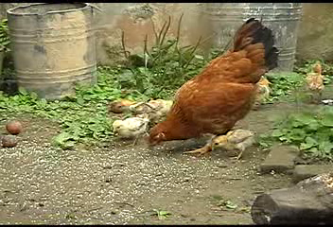
Gà mẹ dạy con cách kiếm mồi

Slide 10
Những chú gà choai

Slide 11
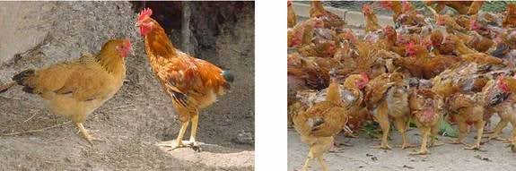
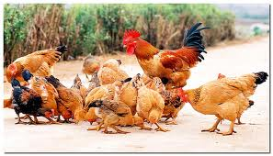
Gà trưởng thành

